Slide 1
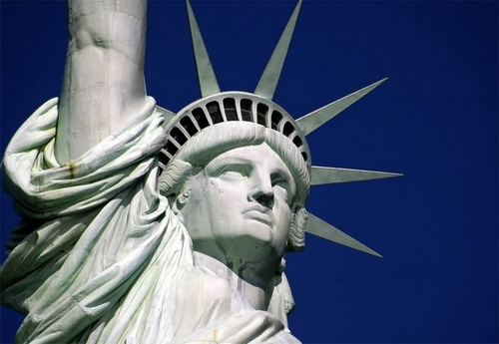
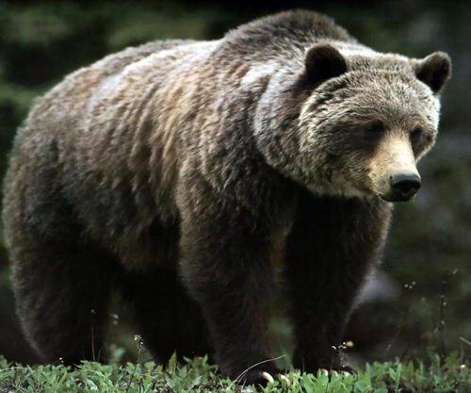
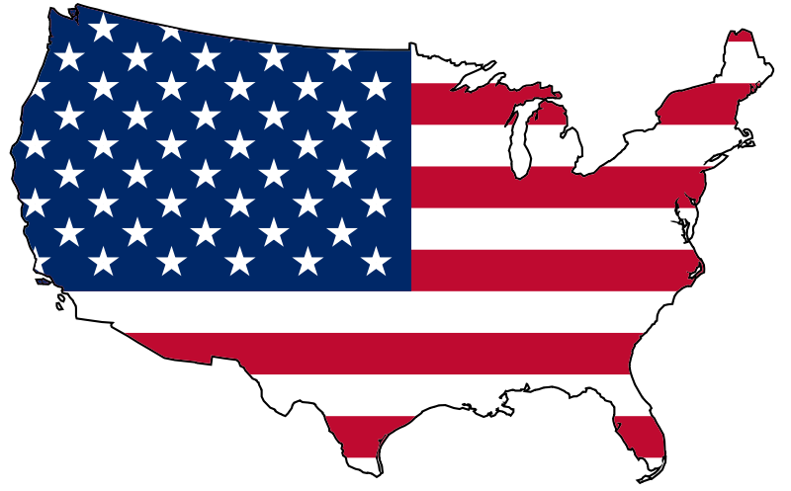
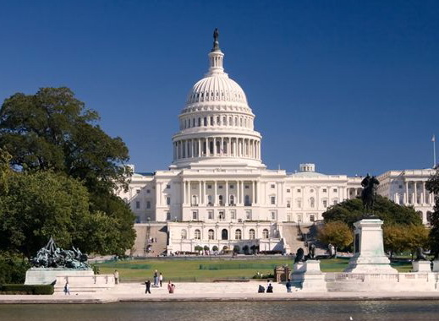
США
Тема презентації

Slide 2
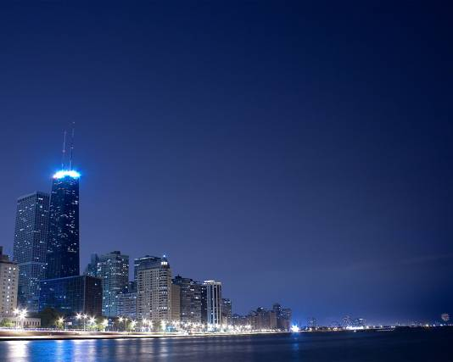
США - Сполучені Штати Америки
Площа- 9 518 900 км² (четверте місце у світі, перше в Америці).
Населення – більше 307млн. Чел.(третє місце ).
Тип країни – високорозвинена держава, «Великої сімки».
Державний устрій- президенська республіка, федеративна держава.
Склад території - 50 штатів і Федеративний округ Колумбія.
Член міжнародної організації - ООН, НАТО, НАФТА та ін.

Slide 3
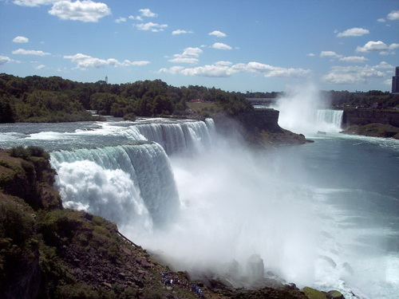
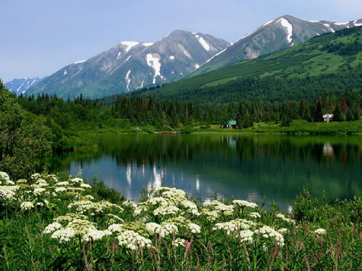
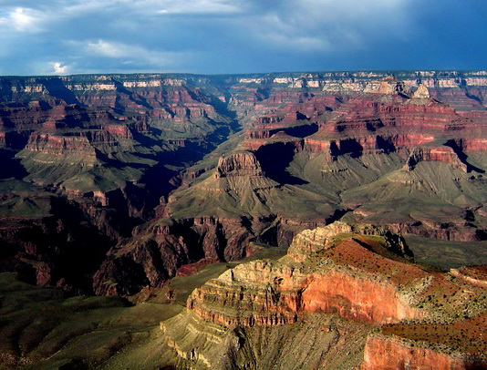
Склад території
Континентальні штати — межують на півночі з Канадою, на півдні — з Мексикою, на заході омиваються Тихим океаном, на сході — Атлантичним океаном і займають 7,7 млн. км²;
Аляска — півострів у північно-західній частині Північної Америки, є найбільшим штатом федерації і займає 1,48 млн. км²
Гаваї — архіпелаг у Тихому океані на півдорозі між США та Австралією, має площу всього 16 000 км²
Острови Карибського моря та Океанії

Slide 4
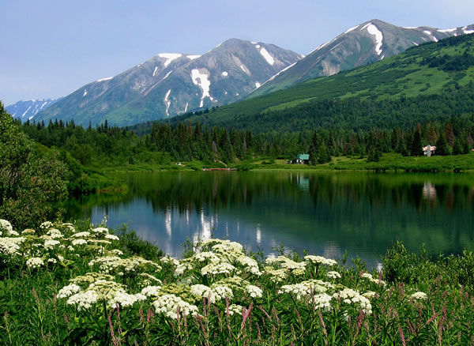
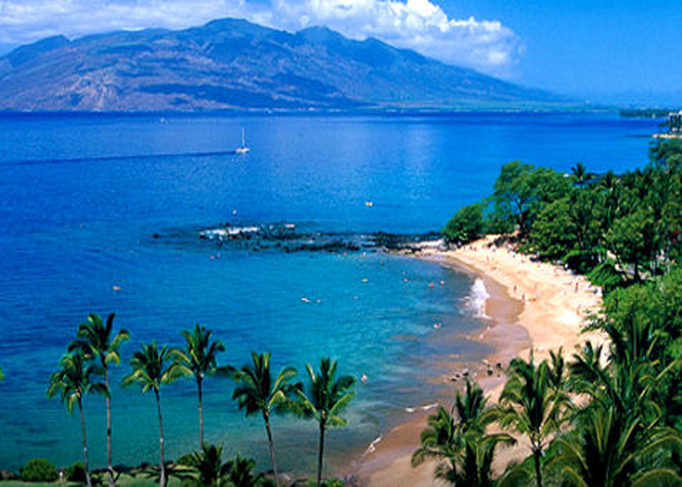
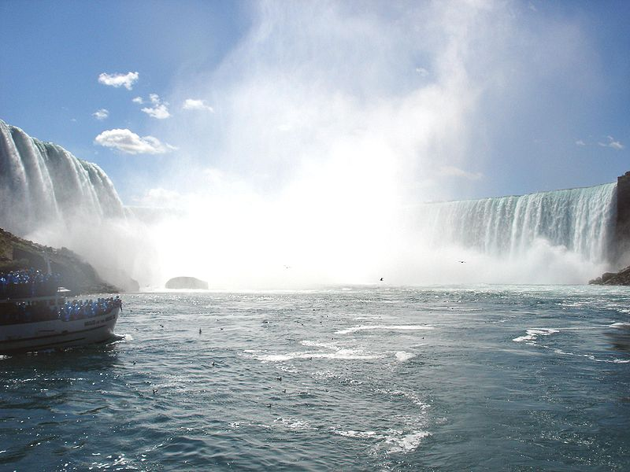
Клімат, Природні умови

Slide 5
Корисні копалини
Нафта природний газ(басейни Техаський, Аляксинський)
Кам”яне вугілля(басейн Аппалацький, Іллінойський)
Залізні руди( Приозерний)
Срібло(Кардильєри)Золото(Аляска)
Калійні солі(Нью-Мексико)
Фосфорити (Флорида)
Мідні, поліметалеві, уранові руди

Slide 6
Населення
Населення– більше 307млн. Чел.(третє місце ).
Природний приріст - 3,2 чол./тис.
Характерне - «Старіння нації
Середня густота населення 32,8чол./ км²

Slide 7
Оскільки країна розташована на великій території, в ній представлені практично всі кліматичні зони — від арктичного клімату на півночі Аляски до тропічного в штаті Гаваї і на півдні Флориди

Slide 8
Климат
MyGeography.ru
Так как страна расположена на большой территории, в ней представлены практически все климатические зоны .
Большая часть США располагается в зоне умеренного климата, южнее преобладает субтропический климат, Гавайи и южная часть Флориды лежат в зоне тропиков, а север Аляски относится к полярным регионам.
Великие равнины к западу от 100-го меридиана относят к полупустыням, Большой Бассейн и области вокруг него имеют аридный, а прибрежные районы Калифорнии — средиземноморский климат. Тип климата в границах одного пояса может существенно меняться в зависимости от рельефа, близости океана и других факторов.
Основной составляющей климата США является высотное струйное течение, — мощные потоки воздуха, приносящие влагу с севера Тихоокеанского региона. Насыщенные влагой ветра с Тихого океана активно орошают западный берег США.
Частые торнадо являются известной особенностью климата Северной Америки, США обгоняет любую другую страну по количеству смерчей.
Ураганы часто встречаются в США. Восточное побережье, острова Гавайи и особенно южные штаты США, граничащие с Мексиканским заливом, наиболее подвержены этой стихии.

Slide 9
Флора
MyGeography.ru
Склоны Кордильер покрыты густыми хвойными лесами, Аппалачей — лесами из широколиственных пород; прерий почти не осталось. На севере Аляски распространена тундровая растительность.
Леса покрывают около 30% территории страны, растительность Аляски преимущественно тундровая с мхами и лишайниками, однако на юге штата растут хвойные и смешанные леса. На севере "континентальной" части США растут густые смешанные леса: ель, сосна, дуб, ясень, береза, сикомора. Далее на юг, лесов становится меньше, однако появляются такие растения как магнолия и каучуконосы, а на побережье Мексиканского залива растут мангровые леса. На западе страны начинаются полузасушливые и засушливые регионы преимущественно с травяной и пустынной растительностью. В таких регионах наиболее распространены юкка, различные кустарники, а в пустыне Мохаве - "кактусовые леса". В более высоких местах произрастают сосна и пондероса. В Калифорнии весьма распространен чаппарель, а также многочисленные фруктовые деревья (в основном цитрусовые). В Сьерра-Неваде растут леса гигантской секвойи. На севере восточного побережья находятся хвойные и смешанные леса: ель, кедр, сосна, лиственница.

Slide 10
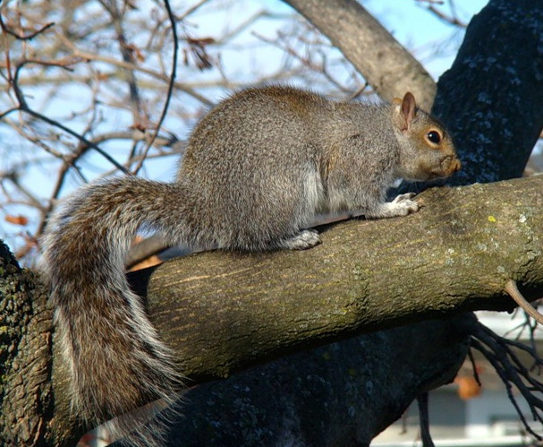
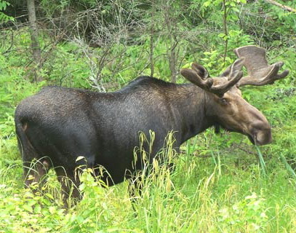
Фауна
MyGeography.ru
Фауна представлена также соответственно климатическим зонам: на севере это земляная белка, медведь, олень и лось, в реках много форели, на побережье Аляски моржи и тюлени. В лесах востока Соединенных Штатов обитают медведь гризли, олень, лиса, волк, скунс, барсук, белка и большое количество мелких птиц. На побережье Мексиканского залива можно встретить таких экзотических птиц, как пеликан, фламинго, зеленый зимородок. Здесь же водятся аллигаторы и несколько видов ядовитых змей. На Великих равнинах в свое время обитали десятки тысяч бизонов, однако теперь их осталось весьма немного и, в основном, в национальных парках. В горных районах запада США можно встретить таких крупных животных, как лось, олень, вилорог, горный козел, бурый медведь, волк, толсторог. В пустынных регионах обитают преимущественно рептилии (среди них гремучая змея) и мелкие млекопитающие, например, сумчатая крыса.

Slide 11
Полезные ископаемые
MyGeography.ru
Недра США богаты запасами различных природных ископаемых, в том числе — каменный и бурый уголь, железная и марганцевая руда.
Кордильеры, плато Колорадо, Великие равнины и Примексиканская низменность обладают месторождениями медных, цинковых, свинцовых, серебряных, хромитовых, ванадиевых, вольфрамовых, молибденовых, титановых, полиметаллических, урановых, ртутных руд, золота, серы, фосфатов и другого химического сырья.

Slide 12
Государственное устройство
MyGeography.ru
Конституция США, принятая в 1787 году, определяет государственные полномочия переданные федеральному правительству США . Полномочия не определённые федеральному правительству конституцией, осуществляются штатами США.
В конституции США заложен принцип разделения властей:
федеральное правительство состоит из законодательных, исполнительных и судебных органов, действующих независимо друг от друга.
Высший орган законодательной власти — двухпалатный Конгресс США:
нижняя палата — Палата представителей; верхняя палата — Сенат.
Высший орган исполнительной власти — президент США. Президент — глава государства, главнокомандующий вооружёнными силами. Существует пост вице-президента.
Высший орган судебной власти — Верховный суд США.
Основные политические партии — республиканская и
демократическая.
Существует множество более мелких партий.

Slide 13
Экономика США
MyGeography.ru
Крупнейшая экономика мира. Много природных ресурсов, в том числе энергия и сырьё. Высокотехнологичное производство. Развиты научные исследования. Хорошо развита сфера услуг, конкурентоспособная промышленность. Транснациональные компании типа «Ford», «General Motors» и Exxon. Ведущий производитель программного обеспечения. Хорошая система высшего образования, особенно в области высоких технологий. Американские фирмы процветают благодаря широкому распространению американской культуры в мире. Крупнейший в мире экспортёр товаров. Политическая стабильность, квалифицированный персонал.
В последнее время происходит снижение числа рабочих мест в промышленном производстве. Глобализация, утечка рабочих мест в страны с дешёвой рабочей силой (в 1945 г. почти 50 % мирового производства приходилось на США; в 1990-е гг. — 25 %). Жёсткая конкуренция в области технологий со странами Восточной Азии и Европейского союза.
Внешний долг превышает 14 трлн долларов США.

Slide 14
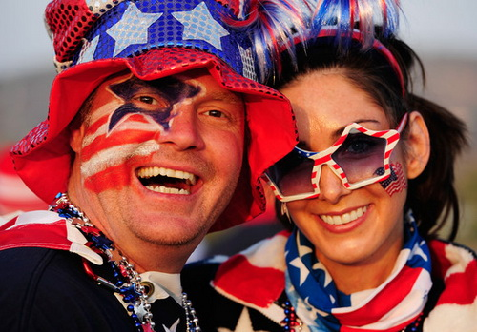
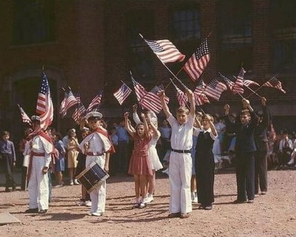
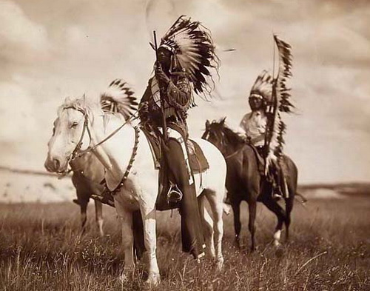
Население
MyGeography.ru
Индейские племена заселили территорию США около 10 тыс. лет назад, а их потомки оставались преобладающим этническим компонентом до конца XVII века. Современные жители — потомки относительно недавних (XVII—XX веков) переселенцев из Европы (преимущественно Западной) и Африки. Необходимо отметить, что полное право называться американцами получают лишь дети иммигрантов, родившиеся в США. В стране сохраняется чёткое разделение на иностранцев и уроженцев, между которыми имеется значительная культурно-языковая дистанция. Этим различием, однако, внутреннее деление ограничивается. Американцы США — разнородная, гетерогенная нация с конфликтным расовым составом. Доминирующей во всех отношениях и регионах (кроме штата Гавайи) в настоящее время является европеоидная раса — выходцы из Соединённого Королевства, Германии, Ирландии и других европейских стран. Далее выделяются афроамериканцы, латиноамериканцы, азиаты, индейцы и прочие, на которых приходится свыше трети населения.

Slide 15
Языки США
MyGeography.ru
Самый распространённый в США родной язык — английский. Им, как родным языком, владеют 215,4 млн человек из 293 млн американцев (73,5 %).
Испанский является родным для 28 млн жителей США (10,7 %).
Далее следуют: французский (1 606 790), китайский (1 499 635), немецкий (1 382 615), турецкий (около 1 172 615), тагальский (1 224 240), вьетнамский (1 009 625), итальянский (1 008 370) и корейский (894 065).
Русский язык занимает 11-ю строчку по числу носителей в США — свыше 700 тыс. (0,24 %). Самое большое число русскоговорящих проживает в штате Нью-Йорк (218 765 человек, или 30,98 % всех носителей русского языка), самое меньшее — в штате Вайоминг (170 человек, или 0,02 %).
Самый высокий удельный вес русскоязычных — на Аляске — около 3 % в той или иной степени понимают русский язык, а около 8,5 % жителей исповедуют православие. Это является следствием былой принадлежности территории штата России.
В штате Гавайи английский язык и гавайский язык имеют статус официальных. Некоторые островные территории также предоставляют официальное признание языкам коренных жителей, наряду с английским языком.

Slide 16
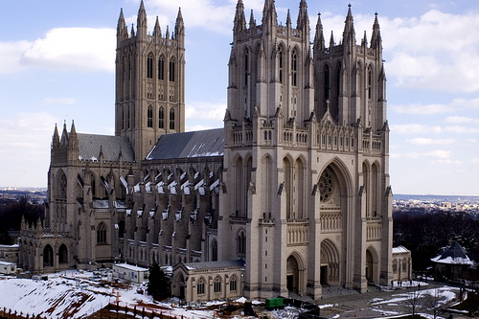
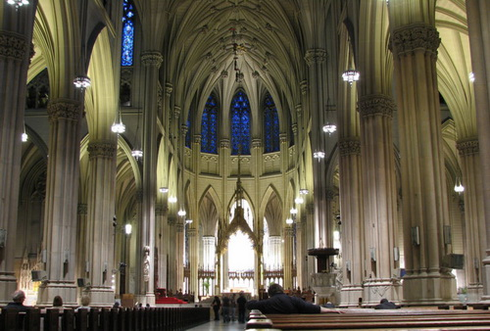
Религия
MyGeography.ru
Первая поправка к Конституции США, принятая 15 декабря 1791 года, провозглашает отделение церкви от государства, которое отцами-основателями понималось как запрет на установление государственного вероисповедания, наподобие того, что имело место в Великобритании. Согласно исследованию, проведённому в 2002 году Pew Global Attitudes Project, США — единственная из развитых стран, где большинство населения сказали, что религия играет «очень важную роль» в их жизни.
Американское правительство не ведёт официальной статистики по религии. По данным Всемирной книги фактов ЦРУ на 2007 год, 51,3 % населения США считают себя протестантами, 23,9 % — католики, 12,1 % не принадлежат к какой-либо конфессии, 1,7 % — мормоны, 1,6 % — члены другой христианской конфессии, 1,7 % — иудеи, 0,7 % — буддисты, 0,6 % — мусульмане, 2,5 % — другое или не указано, 4 % — атеисты.

Slide 17
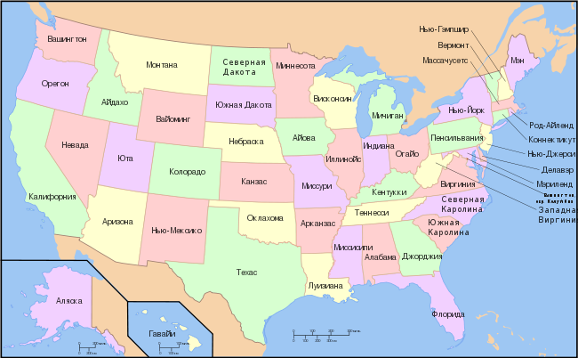
Административное деление
MyGeography.ru
Государство состоит из 50 штатов, являющихся равноправными субъектами федерации, столичного федерального округа Колумбия и зависимых территорий. Каждый штат имеет свою конституцию, законодательную, исполнительную и судебную власти. Большинство названий штатов происходят от названий индейских племён и имён королей Англии и Франции.
Штаты делятся на округа — более мелкие административные единицы, меньше чем штат и не меньше чем город. Всего насчитывается 3 141 округ. Полномочия администрации округов и взаимоотношения с муниципальными властями расположенных на их территории населённых пунктов сильно различаются от штата к штату. Местной жизнью населённых пунктов управляют муниципалитеты.
Установлен особый статус для неинкорпорированных территорий.

Slide 18
Вашингтон
MyGeography.ru
На роль столицы нового государства после Американской революции претендовали многие города. Поэтому в 1790 году было принято решение построить новый город в районе реки Потомак. Столицу назвали Вашингтон в честь первого президента, Джорджа Вашингтона. Первым архитектором, который планировал и проектировал город, стал француз Пьер Ланфан.
Вашингтон — столица США с 1800 года. Вашингтон как отдельный город был упразднён в результате административной реформы 1873 года, поэтому столица США официально носит название округ Колумбия.
Согласно Конституции США и Закону о резиденции, округ Колумбия имеет особый статус как столица федеративного государства.
Площадь — 0,2 тыс. км².
Население: В пределах федерального округа 602 тыс. жителей (2010). С пригородами (в штатах Мэриленд и Виргиния) — 5,4 млн жителей (2010).

